Slide 1
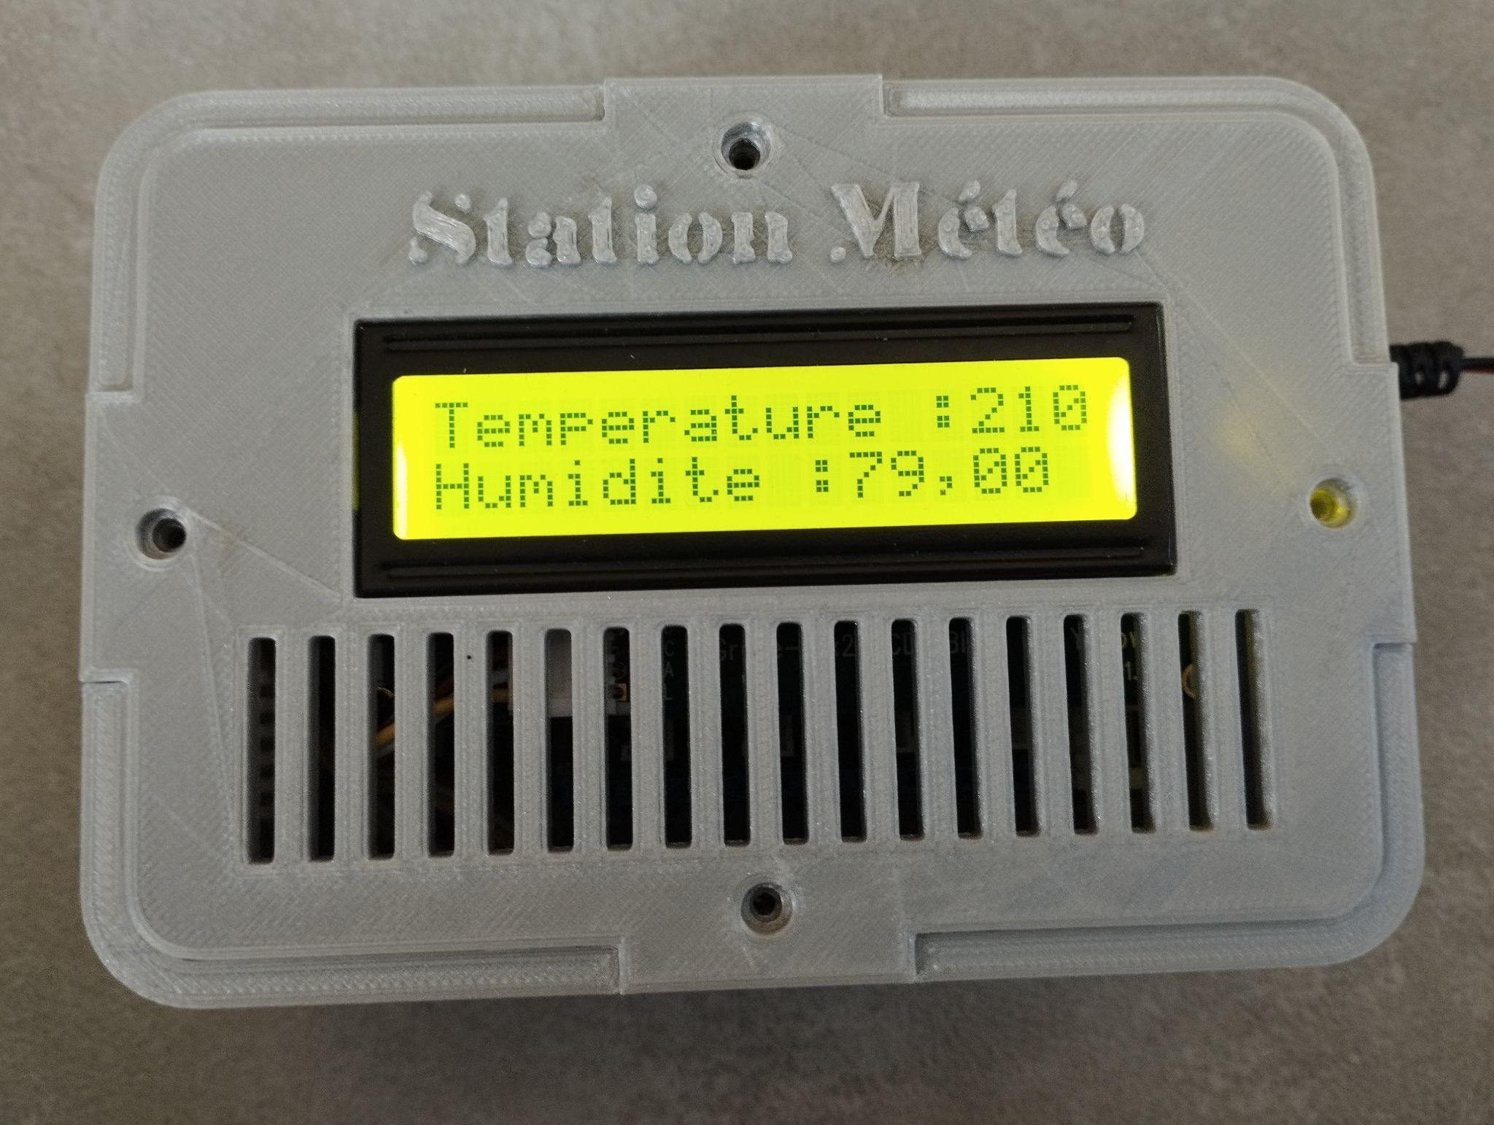
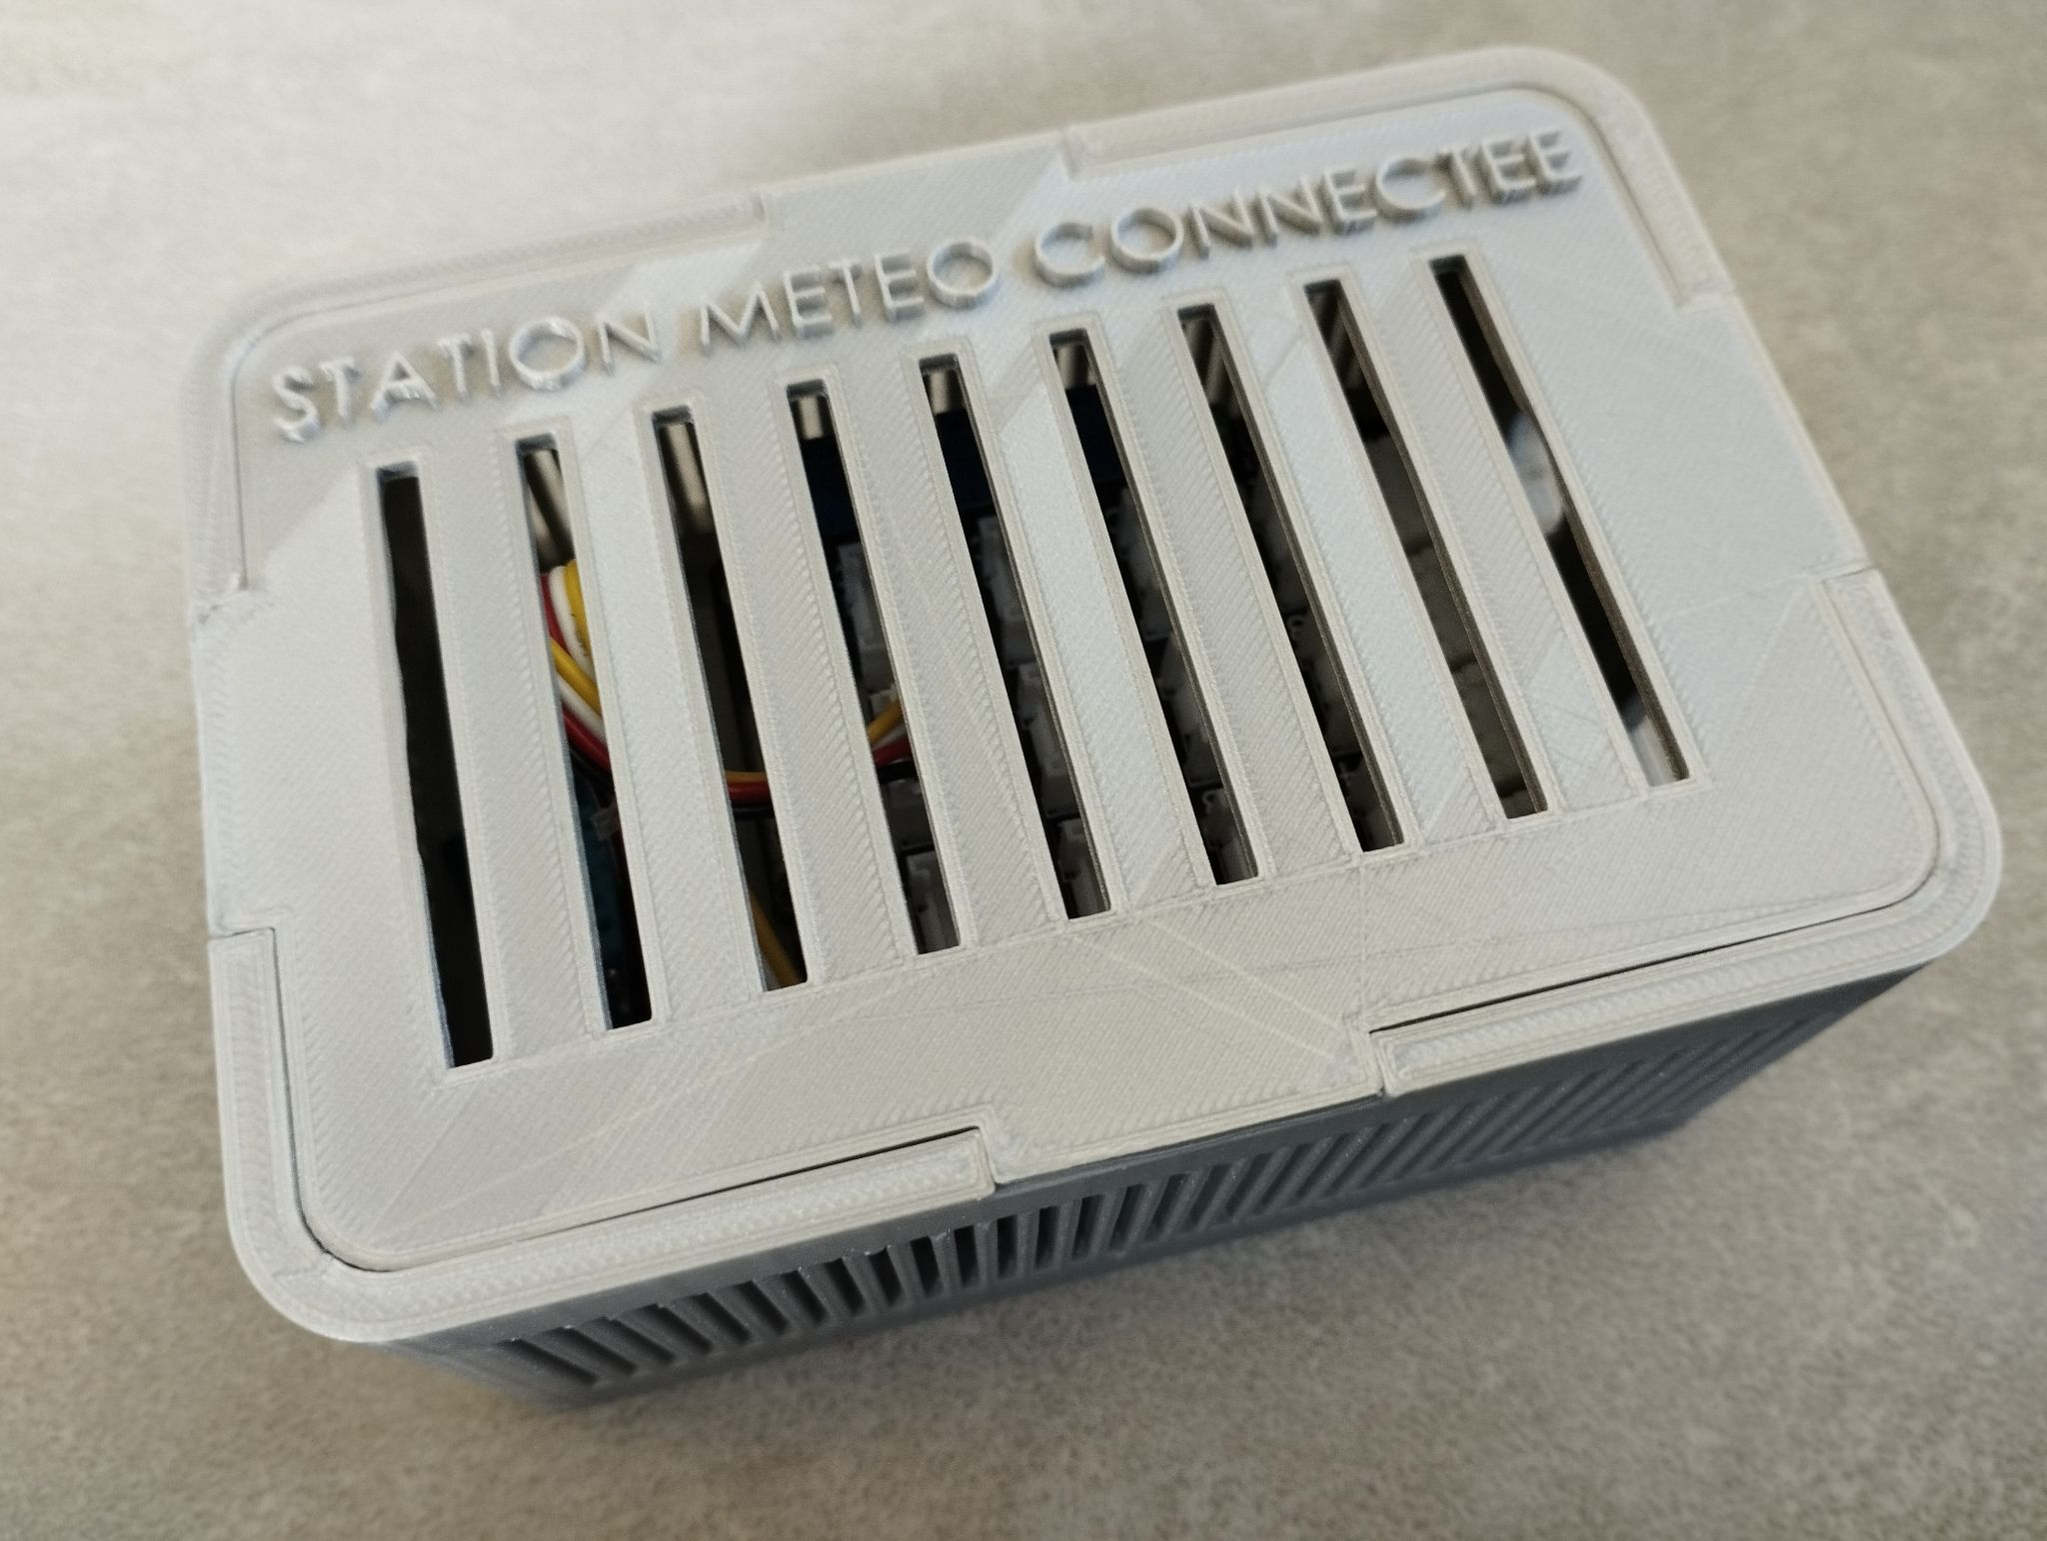
Séquence Objets Connectés | Activité N°2 | Cycle 4
 | Un objet connecté, qu'est ce que c'est ?
Compétences développées en activités : CT 5.5 : Modifier ou paramétrer le fonctionnement d’un objet communicant.
Compétences / Connaissances associées : CT 5.6 : Comprendre le fonctionnement d’un réseau informatique.

Slide 2
Séquence Objets Connectés | Activité N°2 | Cycle 4
 | Un objet connecté, qu'est ce que c'est ?
1-Hypothèses :
(Donner votre définition du terme “objet connecté”, en quelques mots)
Licence youtube standard, Auteur : Cookie connecté, https://youtu.be/8sgmHTHSqxw

Slide 3
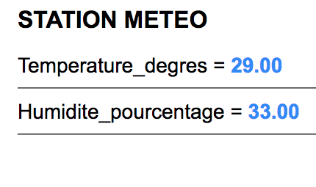
Séquence Objets Connectés | Activité N°2 | Cycle 4
 | Comment programmer un objet connecté ?
Nous souhaitons afficher les informations de la station météo sur une page Web d’un appareil mobile :

Slide 4
Séquence Objets Connectés | Activité N°2 | Cycle 4
 | Comment programmer un objet connecté ?

Slide 5
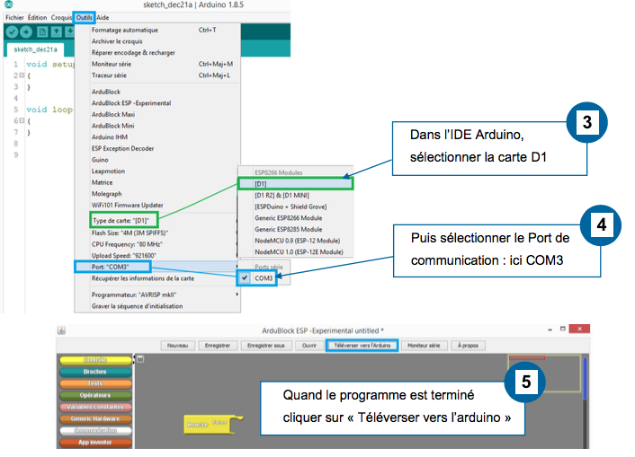
Séquence Objets Connectés | Activité N°2 | Cycle 4
 | Comment programmer un objet connecté ?

Slide 6
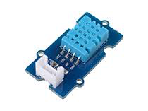
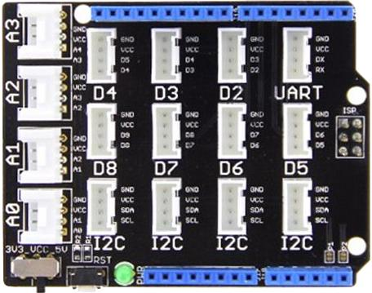
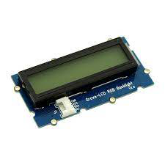
Séquence Objets Connectés | Activité N°2 | Cycle 4
 | Comment programmer un objet connecté ?
1ère partie : Faire afficher la température et le pourcentage d’humidité sur l’écran de la station météo
Réaliser le montage suivant :

Slide 7
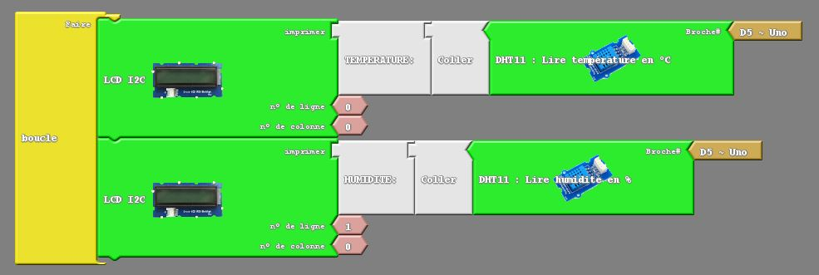
Séquence Objets Connectés | Activité N°2 | Cycle 4
 | Comment programmer un objet connecté ?
Reproduire le programme suivant :
Téléverser le programme dans la carte et vérifier sur l’afficheur les différentes valeurs.

Slide 8
Séquence Objets Connectés | Activité N°2 | Cycle 4
 | Comment programmer un objet connecté ?
2ème partie : Faire afficher la température et le pourcentage d’humidité sur une page Web d’un navigateur de votre téléphone. La carte diffuse son propre réseau wifi.
Débrancher l’écran LCD de la carte électronique.
Réaliser la configuration réseau :
A Changer en fonction de votre groupe
Gr 1 : RESEAU_GR1
Gr 2 : RESEAU_GR2
Définir un mot de passe (8 caractères)

Slide 9
Séquence Objets Connectés | Activité N°2 | Cycle 4
 | Comment programmer un objet connecté ?
Travail : compléter et réaliser le programme pour afficher la température et le pourcentage d’humidité sur une page Web de votre téléphone.
Programme à finir.

Slide 10
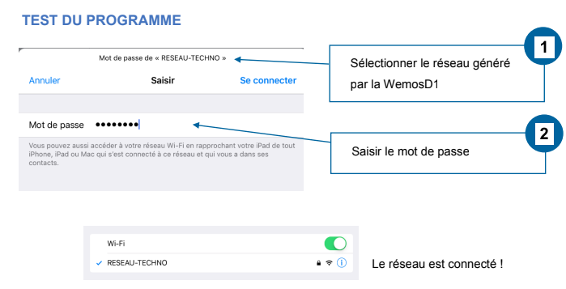
Séquence Objets Connectés | Activité N°2 | Cycle 4
 | Comment programmer un objet connecté ?
Pour faire afficher les informations sur un appareil mobile :
Connecter la tablette au réseau généré par la carte électronique.
Ouvrir un navigateur Web et saisir l’adresse IP de la carte : 192.168.4.1
192.168.4.1

Slide 11
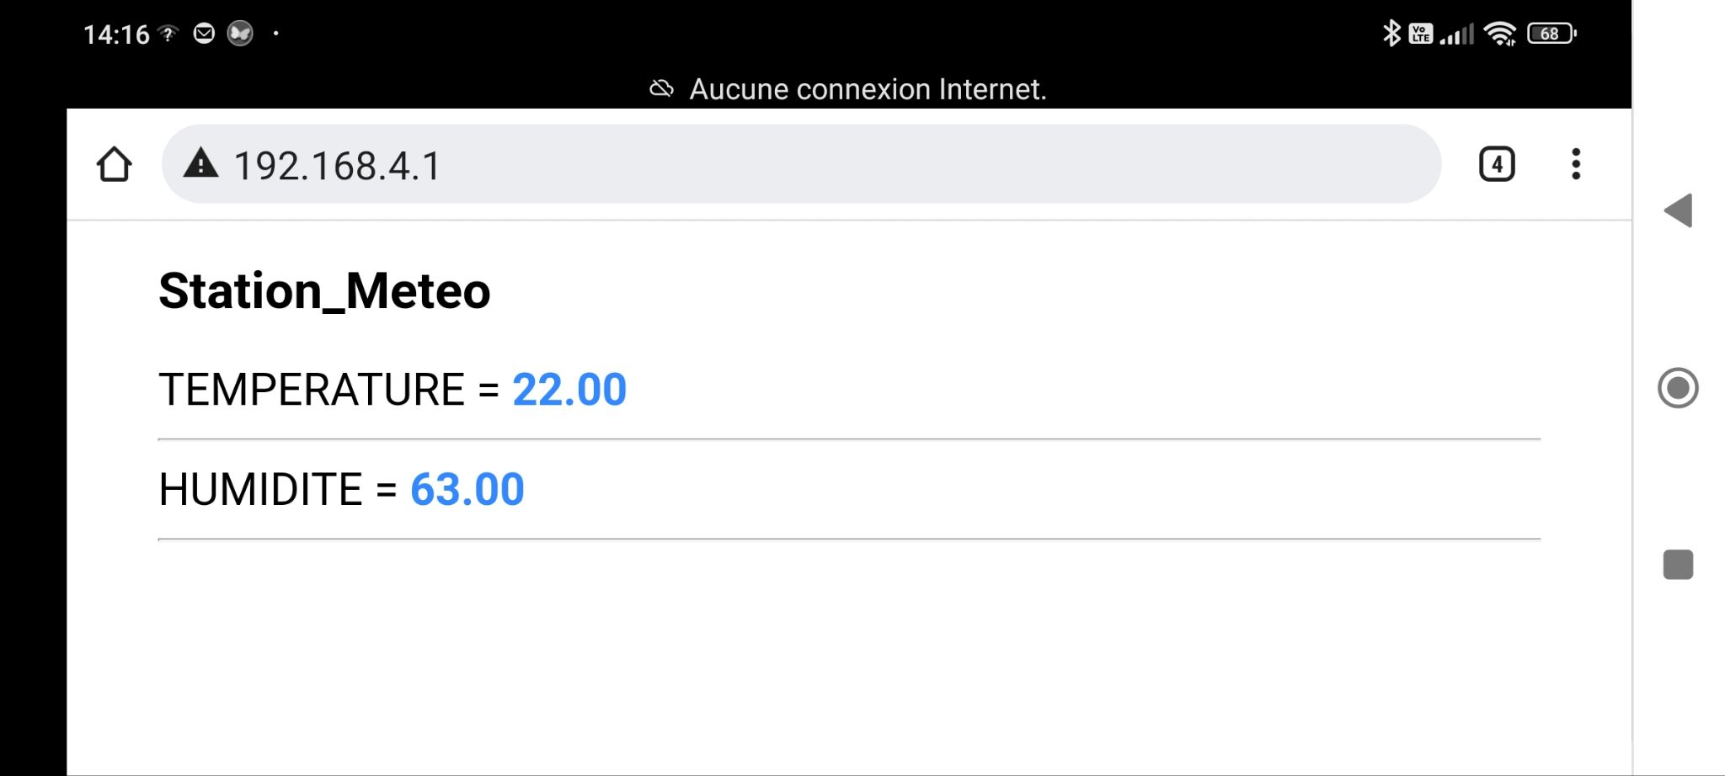
Séquence Objets Connectés | Activité N°2 | Cycle 4
 | Comment programmer un objet connecté ?
Réaliser une copie d’écran de votre téléphone :
Exemple de travail élève

Slide 12
Séquence Objets Connectés | Activité N°2 | Cycle 4
 | Comment programmer un objet connecté ?
Pour les experts :
Ajouter un capteur de luminosité sur la carte et réaliser le programme pour afficher les différentes informations sur une page Web.

Slide 13
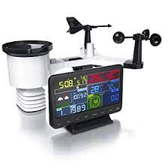
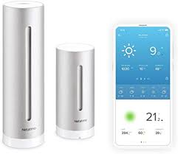
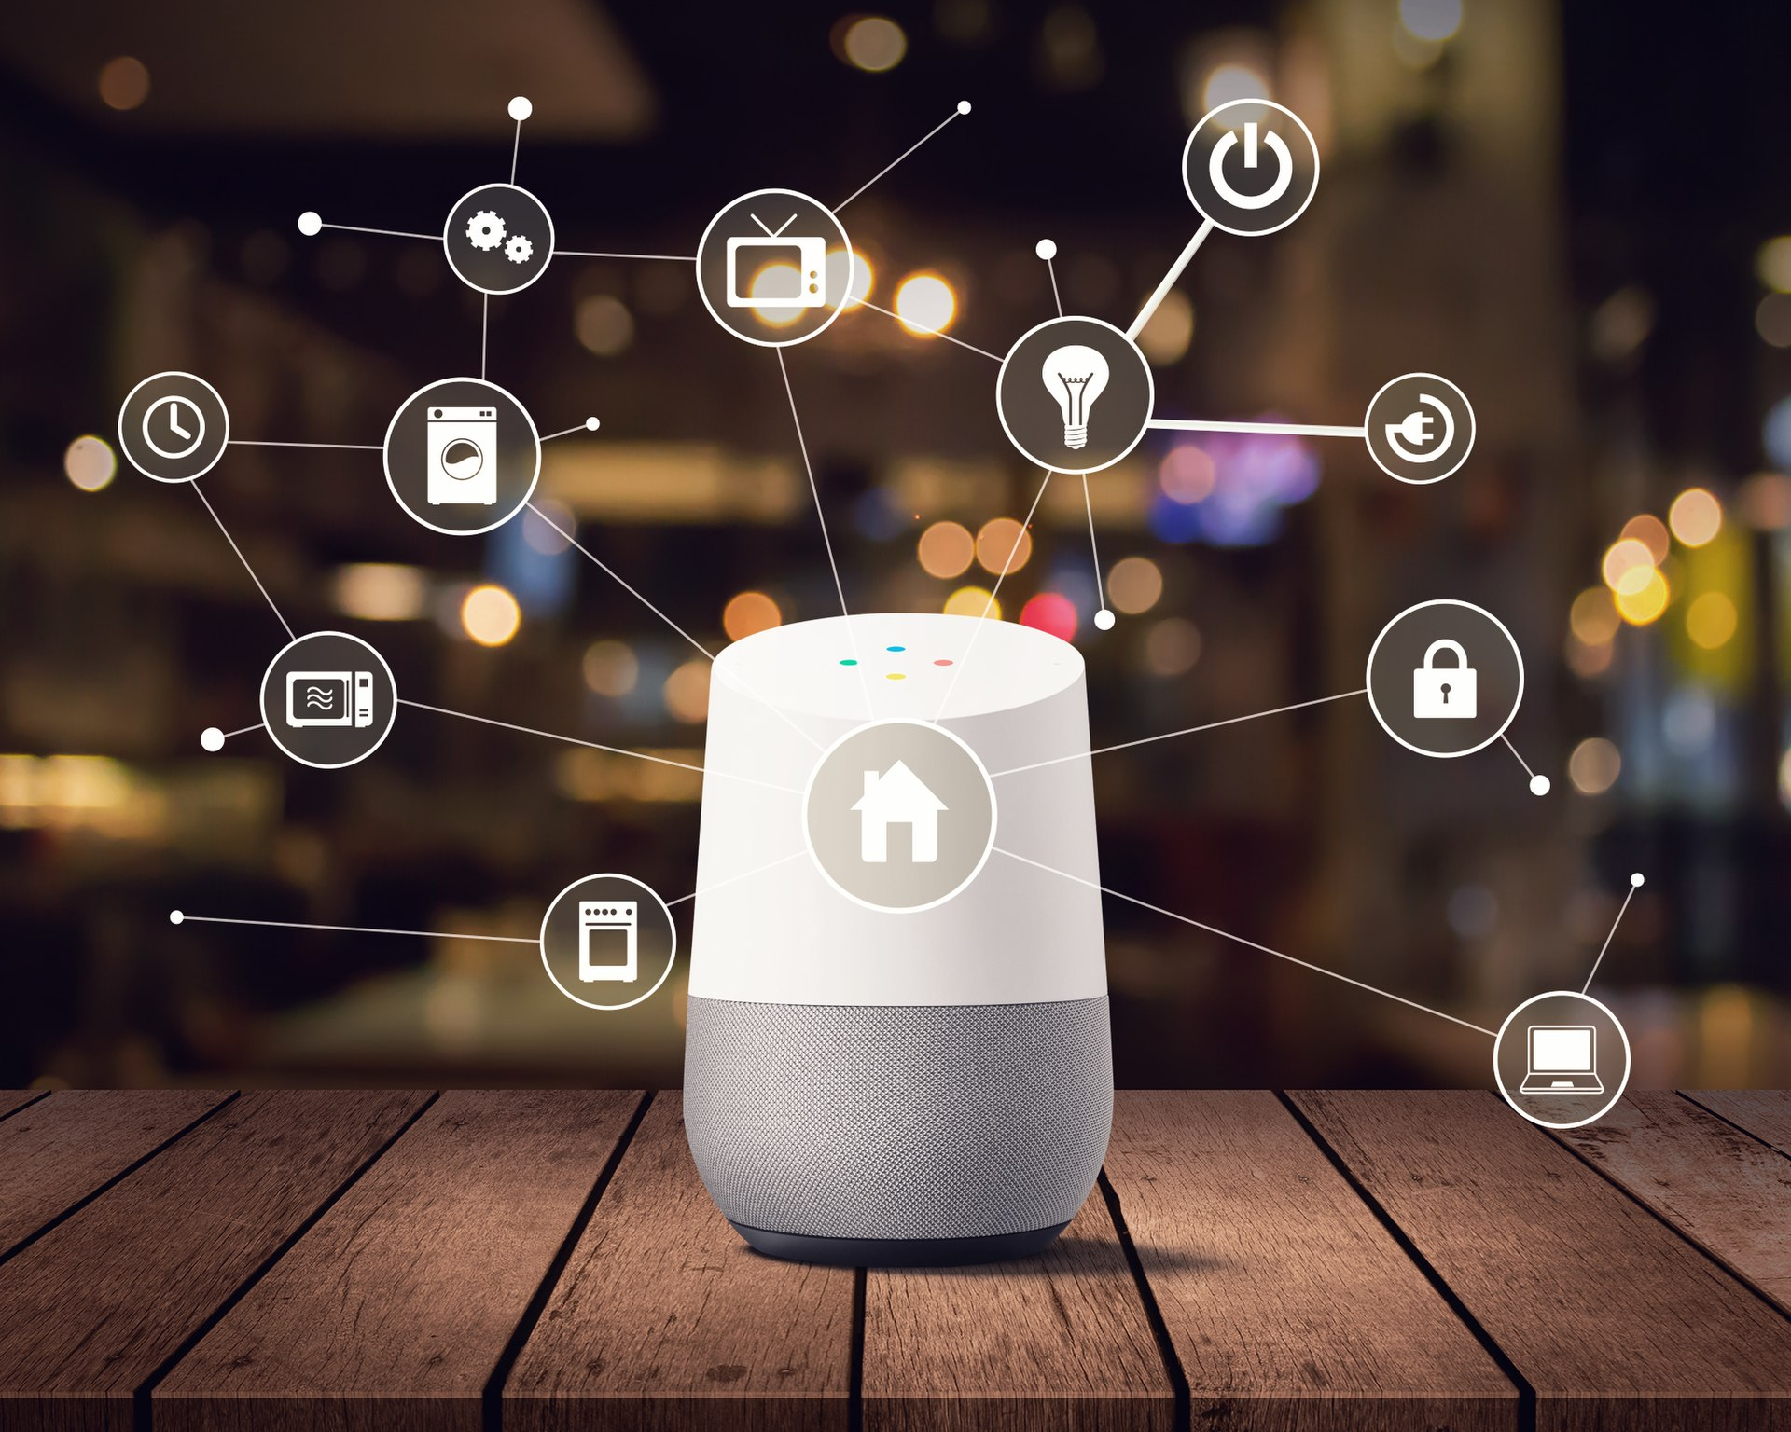
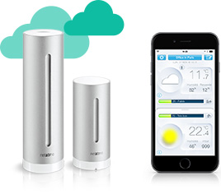
Séquence Objets Connectés | Activité N°2 | Cycle 4
 | Comment programmer un objet connecté ?
Bilan :
Un objet connecté ……………
Exemples d’objets connectés :
L’Internet des objets peut se réduire à 3 éléments : un objet, une connectivité et la mise à disposition des données.
Montre connecté
Enceinte connectée
Enceinte connectée
Par Crew — https://pixabay.com/en/smartwatch-gadget-technology-smart-828786/ copie d&#039;archive, CC0, https://commons.wikimedia.org/w/index.php?curid=46644979
Par mikemacmarketing — https://www.flickr.com/photos/152824664@N07/30188200997/, CC BY 2.0, https://commons.wikimedia.org/w/index.php?curid=95608094
Par encuentroedublog — https://www.flickr.com/photos/37788219@N03/16191671873 CC BY 2.0,

